Slide 1
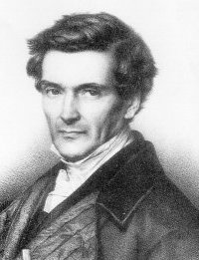
Le théorème de Wantzel
Pierre-Laurent WANTZEL
Paris 1814 – Paris 1848
E.P. 1832, Ingénieur des Ponts
et Chaussées, enseignant à
l’Ecole Polytechnique et à
l’Ecole des Ponts. Première publication mathématique en 1929. « Théorème » publié en 1837 dans le Journal de Liouville

Slide 2
Enoncé du théorème Version simplifiée
Tout nombre constructible x est racine d’un polynôme à coefficients entiers. Le degré du polynôme minimal admettant x comme racine est une puissance de 2.
Avez-vous vu la condition nécessaire?

Slide 3
Plan de ce qui suit
Les paradigmes « grecs ».
De « Point constructible » à « Nombre constructible ». La démarche de Wantzel.
Intermède : quelques constructions, exactes ou approchées (maçons).
C’était une condition nécessaire !
Le compas seul. La règle, le compas et un coup de pouce.

Slide 4
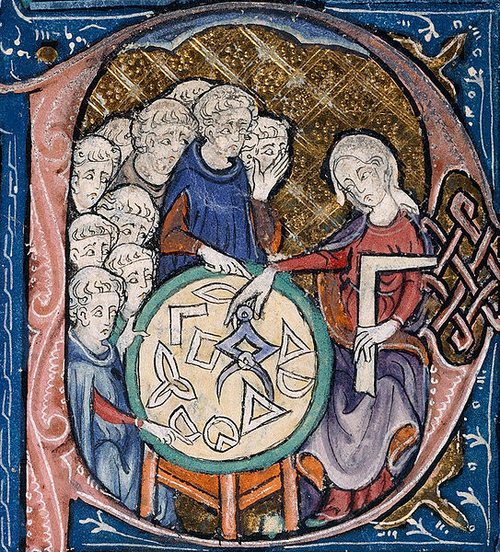
Paradigmes
La commensurabilité
La règle et le compas

Slide 5
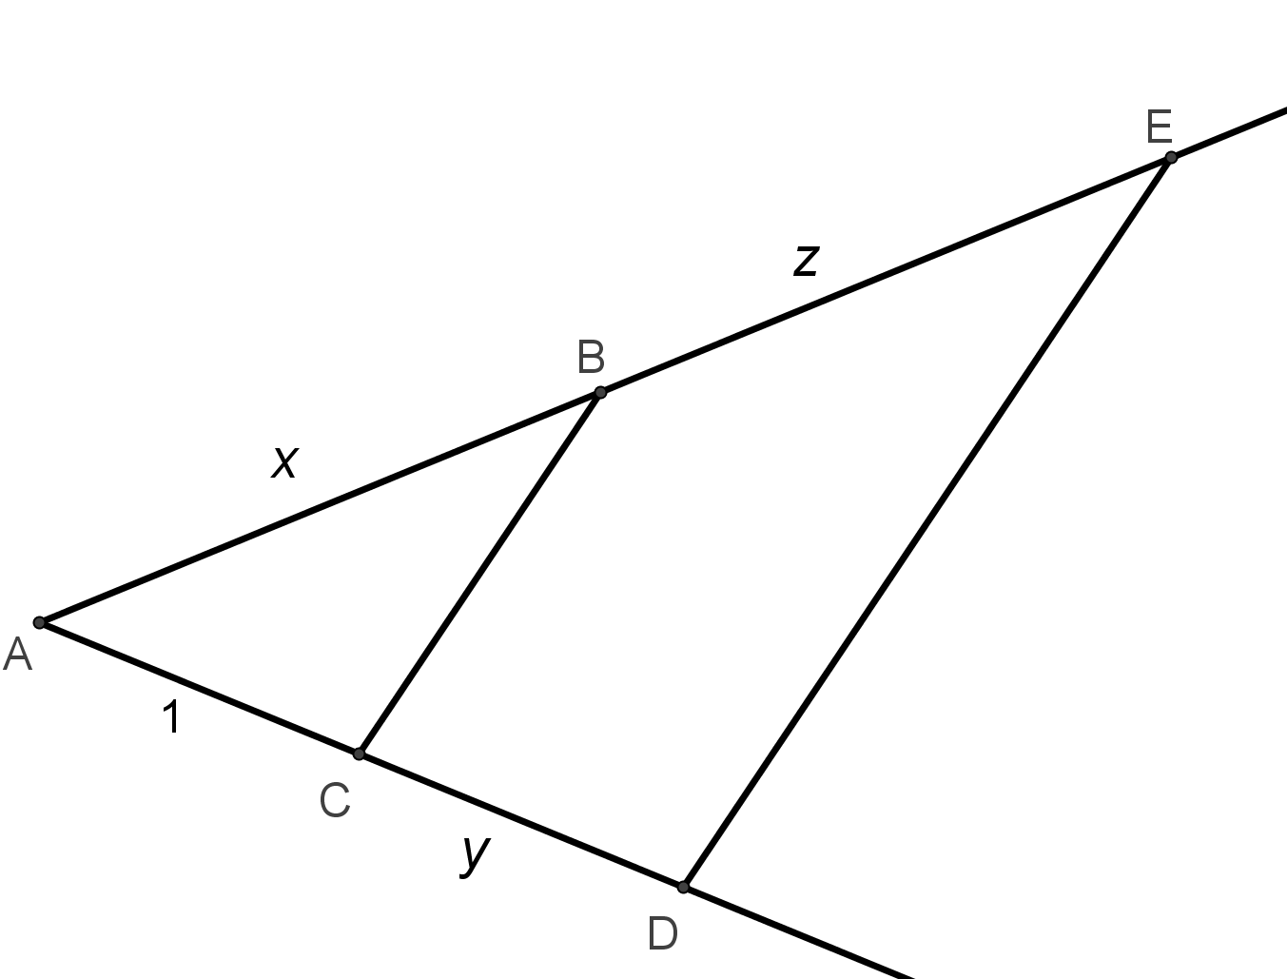
Exemples liés à la commensurabilité
La définition d’un « rectangle d’Or » : le rapport de ses dimensions est inchangé si on lui « enlève » un carré. Calcul.
Comment représenter les opérations sur les nombres à l’aide de deux demi-droites, une unité étant donnée (Descartes)

Slide 6
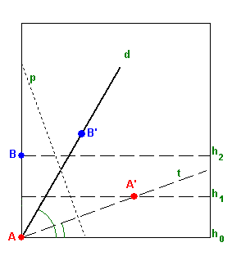
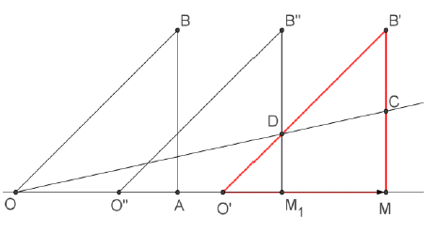
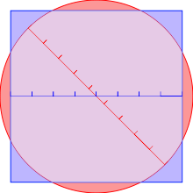
Trois problèmes « règle et compas »
La trisection de l’angle
(ici une version origami)
La duplication du cube (ici le mésolabe d’Eratosthène)
La quadrature du cercle (version babylonienne)

Slide 7
Nombres constructibles
Un exemple de construction à la règle et au compas, dû à Descartes, philosophe de la Méthode et inventeur de la géométrie « analytique » (cartésienne).
De Descartes à Wantzel
Un point est constructible (R & C) si et seulement si ses coordonnées dans un repère orthogonal (O, I, J) sont des nombres constructibles.

Slide 8
Une idée de la démarche (1)
Notion de corps commutatif
Dans les corps commutatifs, les systèmes linéaires se traitent de façon identique et donnent les mêmes types de solutions (dans le corps)
Extension quadratique du corps Q
Dans le plan rationnel, les points d’intersection d’un cercle et d’une droite) peuvent avoir des coordonnées non rationnelles. On convient d’appeler extension quadratique du corps Q l’ensemble constitué du corps Q et de tous les résultats de tous les calculs algébriques utilisant la racine carrée non entière d’un entier.
Exemple de calcul dans Q[√7]

Slide 9
Une idée de la démarche (2)
Extension d’extension
À partir de coordonnées appartenant à une certaine extension, une nouvelle construction se traduit par une nouvelle extension.
2. n constructions, n extensions
…et l’équation dont le dernier nombre construit est solution est une équation polynômiale à coefficients entiers dont le degré est 2^{n} .
Mais comment peut-on savoir jusqu’où aller?
Un exemple de recherche de polynôme à coefficients entiers dont un nombre donné est racine

Slide 10
Commentaires
Une erreur de Wantzel relevée en 1998 (et sans doute aussi avant) qui porte sur la notion de polynôme minimal associé à un nombre algébrique
2. … Il y a aussi des nombres qui ne sont pas algébriques ! π en fait partie (mais ça ne fait pas partie de l’exposé)
3. Le sujet est encore actuel, en témoigne l’article posté par le mathématicien Terence TAO, médaille Fields, sur son blog.

Slide 11
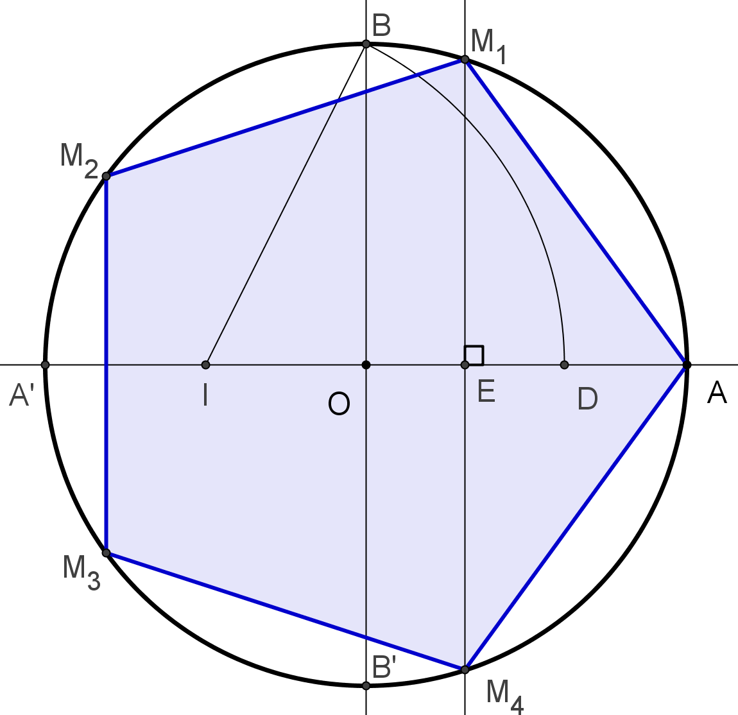
Constructions exactes
La construction du pentagone régulier suppose la connaissance de cos(2π/5), abscisse du point M₁ de la figure ci-contre.
Des considérations trigonométriques permettent d’établir que cos(2π/5) est solution de 4x²+2x–1=0.
La construction des polygones réguliers à nombre de côtés premiers est possible pour les nombres premiers de Fermat : les
Les premiers concernés sont le triangle équilatéral et le pentagone régulier. Gauss a décrit une méthode de construction du polygone régulier à 17 côtés.

Slide 12
Constructions approchées

Slide 13
C’était une condition nécessaire !
Pour que le nombre a soit constructible à la règle et au compas, il est nécessaire que a soit un nombre algébrique dont le polynôme minimal ait pour degré une puissance de 2.
Un contre-exemple :

Slide 14
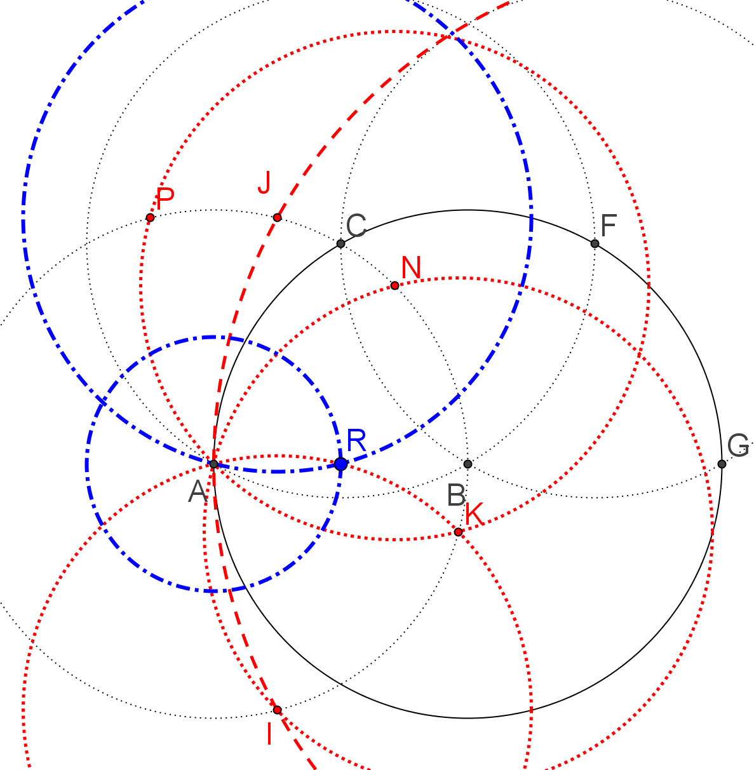
Le théorème de Mohr-Mascheroni
Tout point constructible à la règle et au compas est constructible au compas seul

Slide 15
La trisection de l’angle… moyennant un coup de pouce

Slide 16
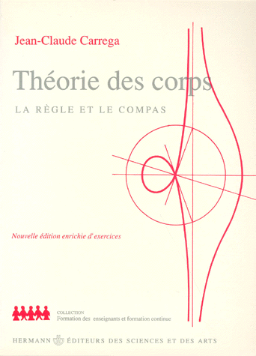
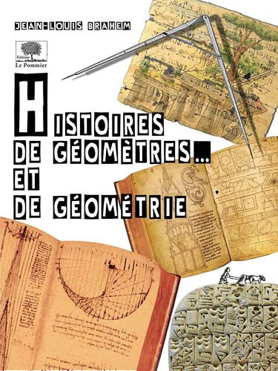
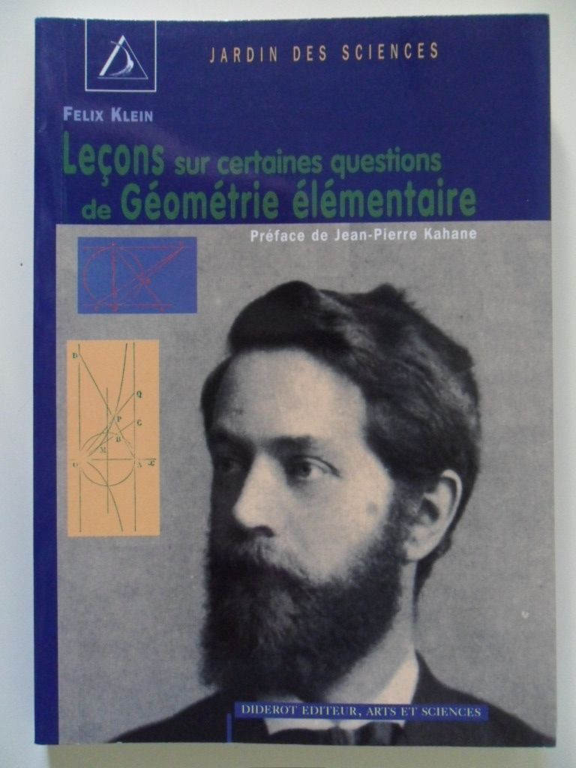
Sources
« Théorie des corps La règle et le compas »
Jean-Claude Carrega
Editions Hermann
Histoires de géomètres… et de géométrie
Jean-Louis Brahem
Editions Le Pommier
Leçons sur certaines questions
de géométrie élémentaire
Félix Klein Editions Diderot

